Slide 1
슈팅게임
20195132 이승우

Slide 2
개요
제작도구 : 자바
장르 : 슈팅게임
플랫폼 : PC

Slide 3
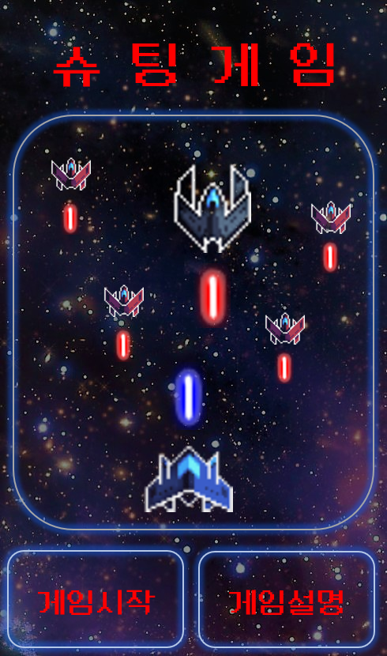
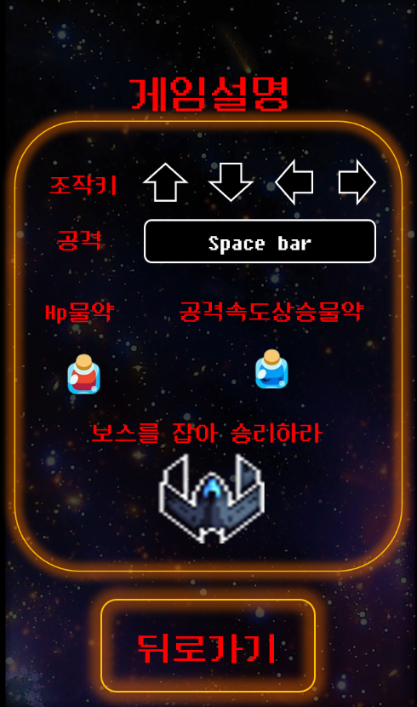
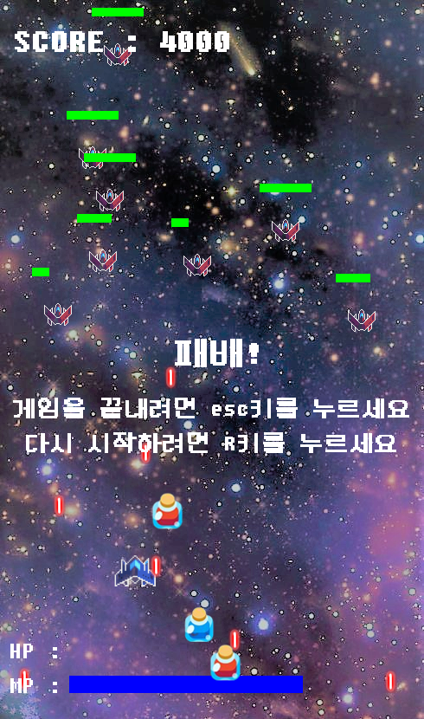
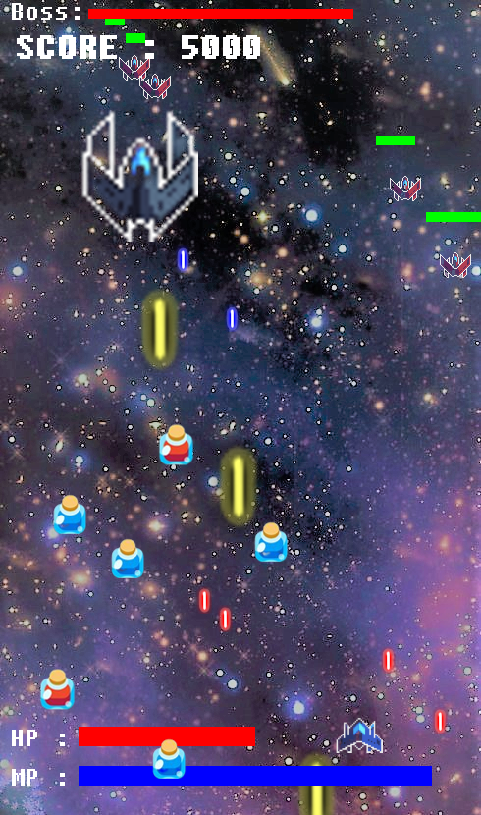
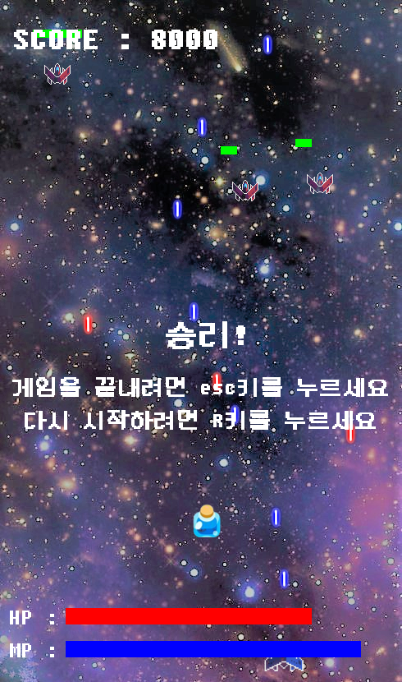
구성
화면구성
플레이구성

Slide 4
내용
적 전투기를 처치하면 스코어 1000점을 얻고 5000점이 되면 보스가 출현해
공격합니다. 플레이어는 보스가 나오기전까지 아이템을 먹고 성장하여
보스를 무찔러야 합니다.

Slide 5
구현방법
스코어 및 체력 바 구현
적 전투기 및 공격 구현
보스 및 공격 구현
HP회복 및 공격속도 상승
아이템 구현
플레이어 전투기 및 공격
구현
리스너를 이용한 화면전환 구현

Slide 6
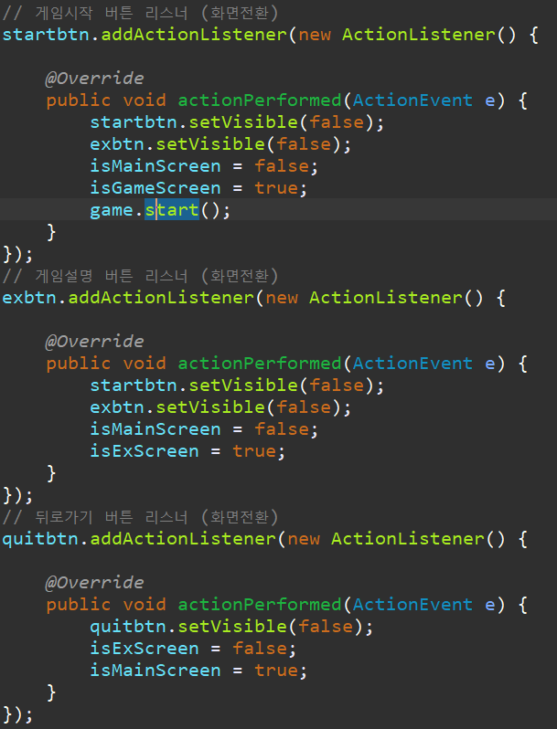
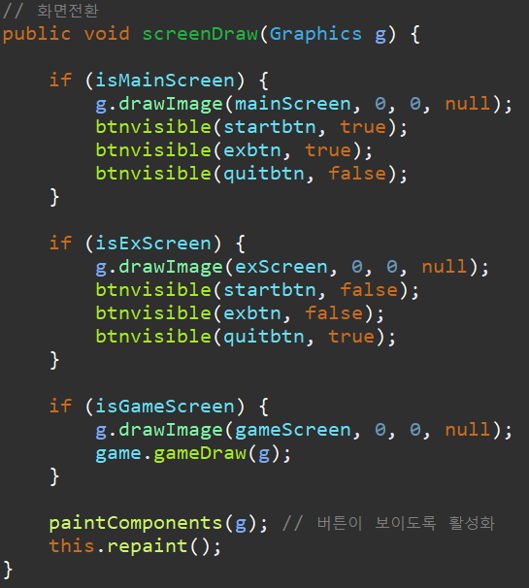
활용기술
01. 화면전환 (무명클래스를 이용한 액션리스너)

Slide 7
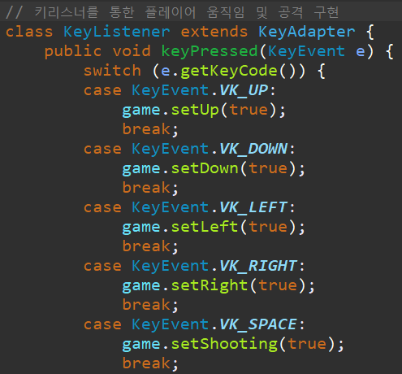
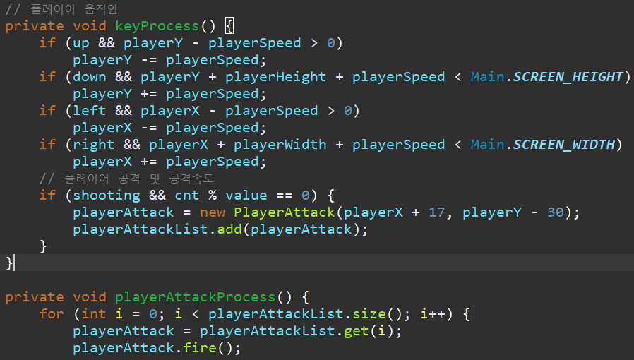
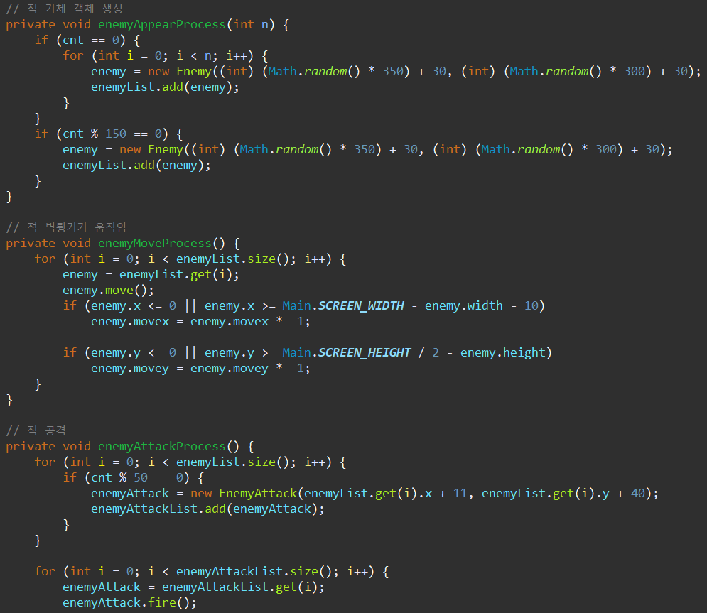
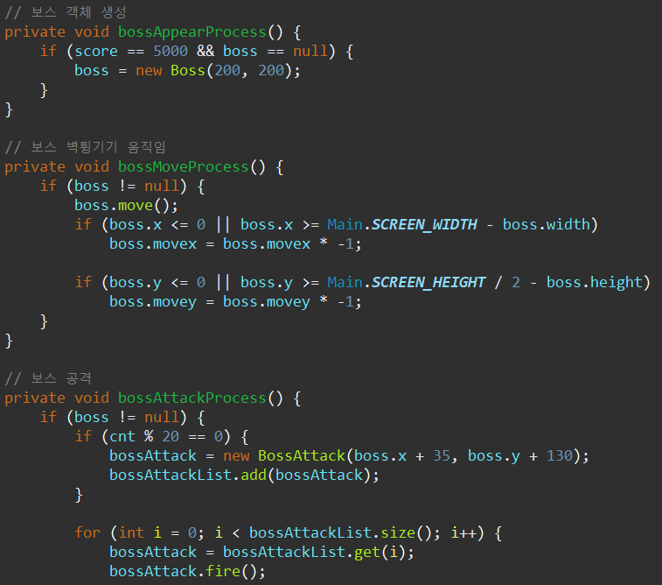
활용기술
02. 플레이어 움직임 및 공격 구현
03. 적(보스) 움직임, 공격 구현

Slide 8
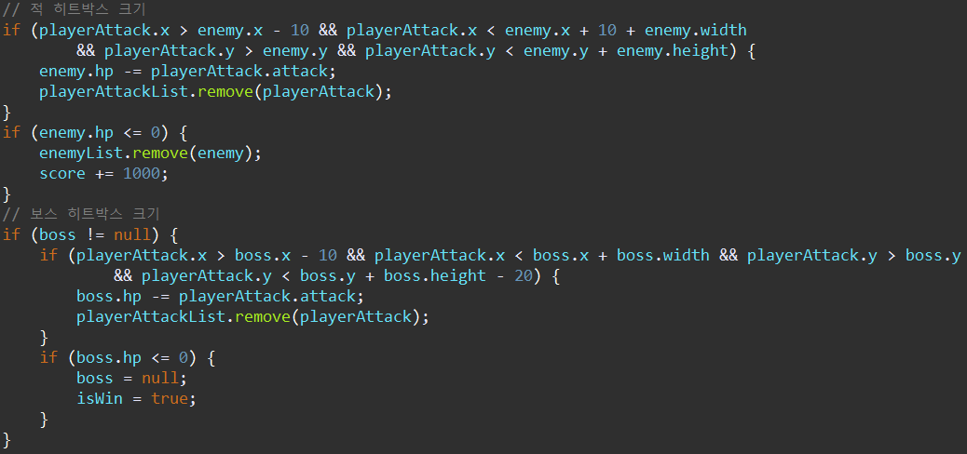
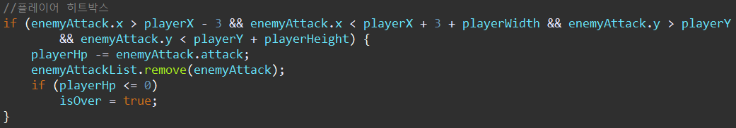


활용기술
04. 히트박스구현 및 승리, 패배 조건
x,y
FALSE
TRUE
TRUE

Slide 9
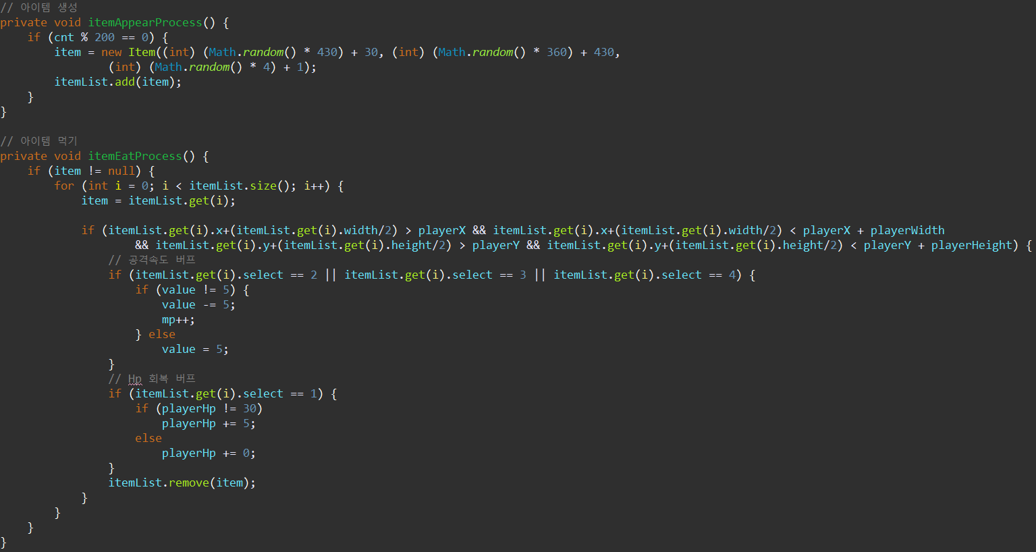

활용기술
05. 아이템 생성 및 먹기 구현
TRUE
FALSE

